Slide 1

MẠCH CHỐNG DỘI - FSMD
GVHD: TS. Phạm Văn Khoa
Mã môn học: ISCD336764
Thành viên:
Cao Anh Hào _19119172
Nguyễn Duy Huân _19119182
Lưu Gia Huy _19119184
Trần Thị Ánh Dương _19119017

Slide 2
FSMD
Thiết kế FSMD
Mạch chống dội
NỘI DUNG

Slide 3
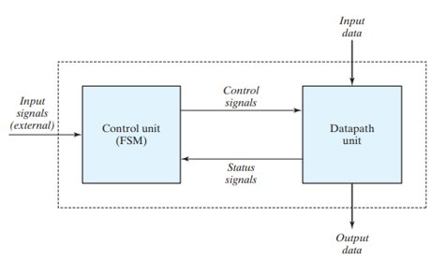
FSMD [Finite State Machine with Data path]
Một hệ thống kỹ thuật số kết hợp:
Một máy trạng thái hữu hạn (FSM), điều khiển luồng chương trình
Một đường dẫn dữ liệu, thực hiện các hoạt động xử lý dữ liệu
FSMD cơ bản là các chương trình tuần tự trong đó các câu lệnh đã được sắp xếp thành các trạng thái
FSMD được sử dụng để triển khai hệ thống được mô tả bằng phương pháp thanh ghi (RTL)

Slide 4
Mục đích
Để cải thiện mô hình FSM đối với các thiết kế phức tạp hơn (có quá nhiều tín hiệu điều khiển)
=> FSMD có thể được xem như mô hình FSM với sự phân công câu lệnh được thêm vào mỗi trạng thái.

Slide 5

Định nghĩa chuẩn
Một FSMD gồm 7 phần tử <S,I,O,V,F,H,s0>
S là tập tất cả các trạng thái {s0 , s1 , …, si }
_ I là tập đầu vào {i0 , i1 , …, im }
_ O là tập đầu ra {o0 , o1 , …, on }
_ V là tập các biến {v0, v1, …, vn}
_ F là hàm trạng thái tiếp theo (S x I x V→ S)
_ H là hàm tác động (S → O + V)
_ s0 là trạng thái đầu
I,O,V có thể diễn tả các kiểu dữ liệu phức tạp (i.e., integers, floating point, etc.)
F,H có thể bao gồm các toán hạng
H là một hàm tác động, không chỉ là một hàm ra
- Mô tả các biến cập nhật cũng như đầu ra

Slide 6
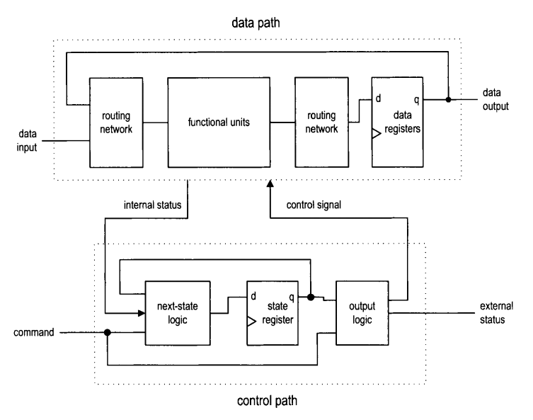
Sơ đồ khối của FSMD

Slide 7
ASMD (Algorithmic State Machine with Data path)
Kết hợp ASM (thuật toán của thiết bị điều khiển) với các hoạt động thực hiện trong đường dẫn dữ liệu gọi nó là ASMD.
State box
Decision box
Conditional output box
Các hoạt động trong đường dữ liệu (Moore)
Các hoạt động trong đường dữ liệu (Mealy)

Slide 8
Các bước để tạo biểu đồ ASMD:
1. Tạo biểu đồ ASM chỉ hiển thị các trạng thái của bộ điều khiển và các tín hiệu đầu vào gây ra chuyển đổi trạng thái
2. Chuyển biểu đồ ASM thành biểu đồ ASMD bằng cách chú thích các cạnh của biểu đồ ASM để chỉ ra đồng thời các hoạt động thanh ghi của đơn vị đường dữ liệu
3. Sửa đổi biểu đồ ASMD để xác định các tín hiệu điều khiển được tạo ra bởi bộ điều khiển và điều đó gây ra các hoạt động được chỉ định trong đơn vị đường dẫn dữ liệu
=> Biểu đồ ASMD giúp làm rõ thiết kế của một máy tuần tự, đồng thời duy trì mối quan hệ liên hệ rõ ràng giữa hai đơn vị

Slide 9
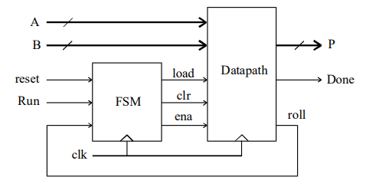
Thiết kế FSMD
Ví dụ: Tìm ước chung lớn nhất của 2 số 8 bit
B1: Xác định tín hiệu đầu vào và ra
B2: Xác định các trạng thái của bộ điều khiển
B3: Chuyển đổi thuật toán sang biểu đồ ASMD
B4: Mô tả bằng verilog
B1:
input: A, B, reset, run, clk
Output: P, Done

Slide 10
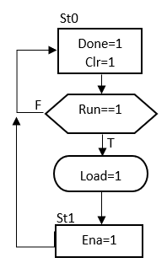
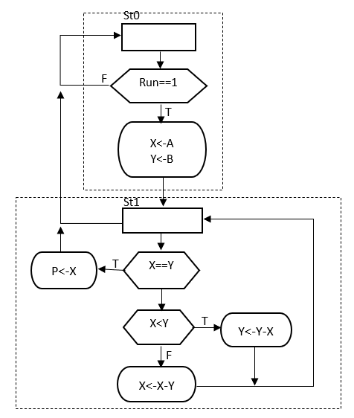
ASM chart
ASMD chart

Slide 11
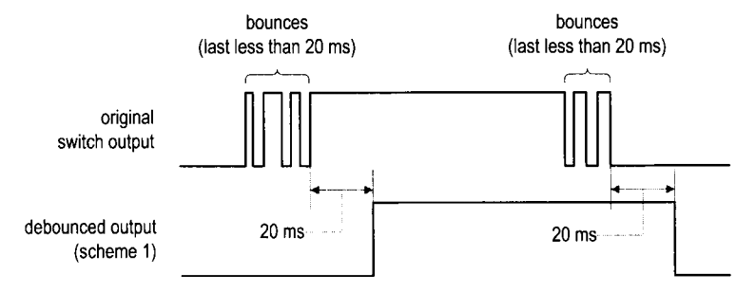
Mạch chống dội
Notes:
TRANG 130

Slide 12
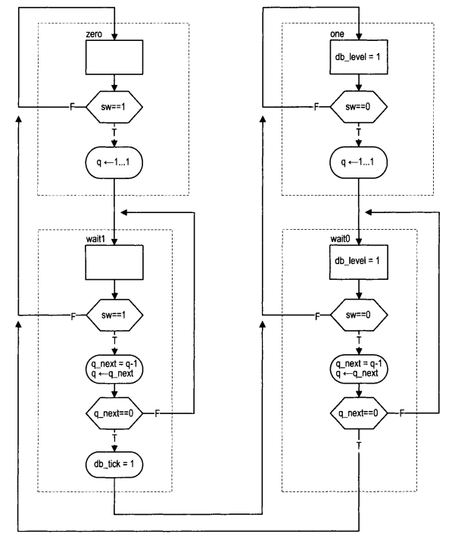
ASMD chart

Slide 13
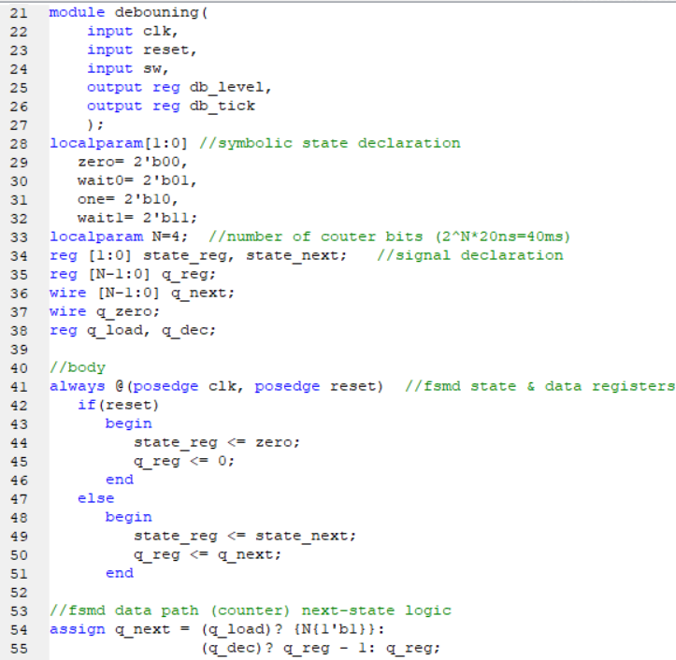
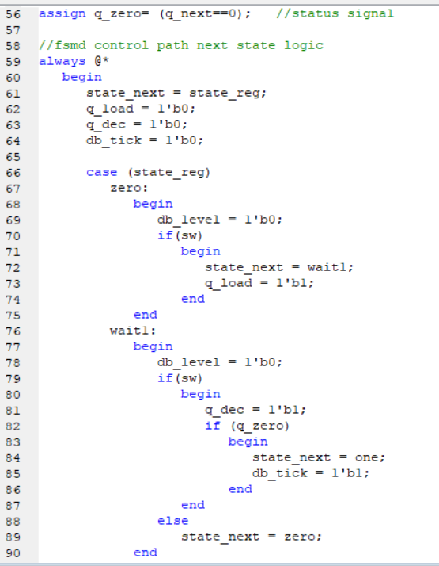
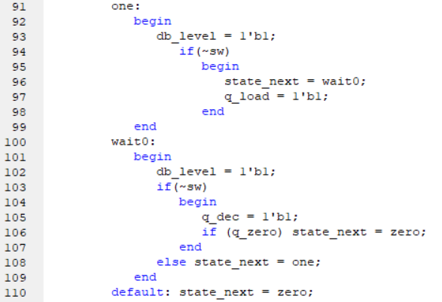

Slide 14
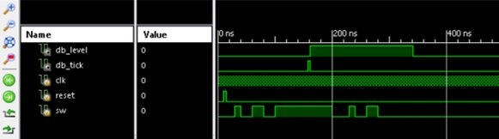

Slide 15
KẾT LUẬN
Hiểu được khái niệm mô hình FSMD
Phân biệt FSM với FSMD
Thiết kế một hệ thống FSMD
Nguyên lý cấu tạo của mạch chống dội

Slide 16

TÀI LIỆU THAM KHẢO
Pong P. Chu(2008) FPGA Prototyping By Verilog Examples. Wiley-Interscience, New York, NY, USA.
M.Morris Mano & Michael D.Ciletti (2013) Digital Design With An Introduction to the Verilog HDL. PY, USA

Slide 17



